Slide 1
МУНИЦИПАЛЬНОЕ БЮДЖЕТНОЕ ДОШКОЛЬНОЕ ОБРАЗОВАТЕЛЬНОЕ УЧРЕЖДЕНИЕ «ДЕТСКИЙ САД №11 «Орленок»
МОНИД ЛЮБОВЬ ЕВГЕНЬЕВНА ПЕДАГОГ_ПСИХОЛОГ
2013г.

Slide 2
Профилактика утомления у воспитателей детских садов
ОСНОВНЫЕ НАПРАВЛЕНИЯ РАБОТЫ ПО ПРЕОДОЛЕНИЮ
СИНДРОМА «ЭМОЦИОНАЛЬНОГО ВЫГОРАНИЯ».

Slide 3
Бессердечье к себе – это тоже увечье, Не пора ли тебе отдохнуть? Прояви, наконец, сам к себе человечность,- Сам собою побудь… Евгений Евтушенко.

Slide 4
Психологическое самочувствие воспитателя оказывает непосредственное влияние на всю атмосферу дошкольного учреждения. Многие исследования доказывают, что для значительного числа педагогов характерны эмоциональная неустойчивость, высокий уровень тревожности, напряженность. По мнению Е. С. Асмаковец, отрицательно окрашенные психологические состояния педагога снижают эффективность воспитания и обучения детей, повышают конфликтность во взаимоотношениях с воспитанниками, родителями, коллегами, способствуют возникновению и закреплению в структуре характера и профессиональных качеств негативных черт, разрушают психическое здоровье, обуславливают высокую напряженность, агрессивную самозащиту, подавляют творческую активность.

Slide 5
Одним из показателей профессиональной дезадаптации педагога является так называемый «эффект эмоционального сгорания» (термин появился в середине 70-х годов 20 века в результате исследований Х.Дж. Фрейденберга).

Slide 6
Е. Махер (1983г.) разработал симптомокомплекс качеств, характеризующих состояние и поведение человека, подверженного синдрому «эмоционального выгорания»:
§ Усталость, утомление, истощение, бессонница;
§ Негативное отношение к собеседнику;
§ Негативное отношение к работе;
§ Скудность репертуара рабочих действий;
§ Злоупотребление табаком, кофе, алкоголем;
§ Отсутствие аппетита или переедание;
§ Негативная «Я-концепция»;
§ Агрессивные чувства;
§ Тревожность, раздражительность;
§ Упаднические настроения и связанные с этим эмоции: цинизм, пессимизм, апатия, депрессия;
§ Переживание чувства вины.

Slide 7
На развитие синдрома эмоционального выгорания оказывают влияние внешние и внутренние факторы.
К внешним факторам, провоцирующим выгорание у воспитателей ДОУ, можно отнести специфику профессиональной педагогической деятельности, характеризующейся высокой эмоциональной загруженностью и наличием большого числа эмоциогенных факторов, как объективных, так и субъективных, которые воздействуют на труд педагога и могут вызывать сильное напряжение и стресс. Необходимость сопереживания, сочувствия, нравственная ответственность за жизнь и здоровье вверенных ему детей, осуществляемые в режиме внешнего и внутреннего контроля, способствуют возникновению неблагоприятных эмоциональных состояний и формированию защитного поведения. Влияние организационного фактора в условиях ДОУ чаще всего проявляется в неблагополучной психологической атмосфере в педагогическом коллективе. Однополый состав коллектива, наличие конфликтов по вертикали и горизонтали, нервозная обстановка побуждают одних растрачивать эмоции, а других искать способы экономии своих психических ресурсов.
К внутренним факторам относятся личностный фактор, который проявляется в неудовлетворенности своей самореализацией в различных жизненных и профессиональных ситуациях.

Slide 9
К внешним, объективным условиям педагогического труда относятся:
характер решаемых задач и ответственность за исполняемые функции;
загруженность рабочего дня;
высокие интеллектуальные и эмоциональные нагрузки;
большое количество детей в группе;
нечеткая организация деятельности;
неблагоприятная психологическая обстановка в учреждении;
социальные условия.
Среди субъективных факторов выделяются:
индивидуальные свойства нервной системы;
уровень чувствительности к профессиональным трудностям;
мотивации к профессиональной деятельности и поведению;
опыт, знания, навыки.

Slide 10
Напряженными для педагога могут быть ситуации:
взаимодействия с воспитанниками, связанные с нарушением дисциплины, конфликтными ситуациями между детьми;
взаимоотношения с коллегами и администрацией, основанные на расхождении во мнениях, взглядах, оценках ситуаций, перегруженность общественными делами, распределение и объем педагогической нагрузки, усиление контроля за выполняемой деятельностью, непродуманные требования и новации;
взаимодействия с родителями воспитанников, вызванные расхождением в оценке ребенка педагогом и родителями, снижением внимания со стороны родителей к воспитанию детей, индивидуальной конфликтностью и тревожностью родителей.
низкий социально-психологический статус профессии педагога, разочарование собой и выбранной профессией, конкретной должностью, местом работы, неудовлетворительная заработная плата и недостаточное общественное признание результатов педагогической деятельности способствуют энергетическому напряжению и формированию ситуативной или личностной тревожности воспитателей.

Slide 12
Тест на профессиональное выгорание.
Вам предложены утверждения, с которыми Вы согласны (да), не согласны (нет), они верны в некоторых случаях (иногда).
- Меня тяготит педагогическая деятельность.
- У меня нет желания общаться после работы.
- У меня в группе есть "плохие" дети.
- Если есть настроение - проявлю соучастие и сочувствие к ребенку, если нет настроения - не считаю это необходимым.
- Желая упростить решение профессиональных задач, я могу упростить обязанности, требующие эмоциональных затрат.
Результаты теста конфиденциальны и каждый сам решает, стоит ли полученной информацией делиться с другими.
Каждый ответ "да"- 3 очка, "иногда"-2 очка, "нет"- 1 очко.

Slide 13
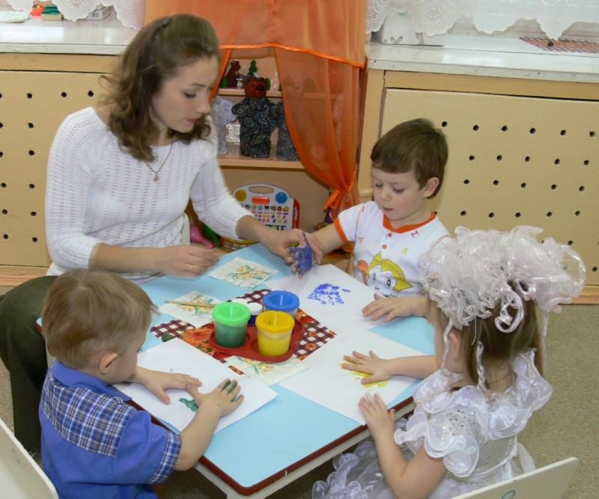
Ключ:
5-8 очков - Вы не подвержены синдрому эмоционального выгорания;
9-12 очков - идет формирование профессиональных деформаций в виде эмоционального выгорания;
13-15 очков - идет развитие синдрома эмоционального выгорания

Slide 14
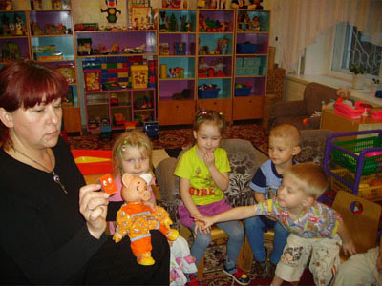
Итак, уважаемые коллеги, поскольку в нашей с вами работе избежать нервных нагрузок нельзя и трудно исключить влияние стрессов то для снятия нервного напряжения можно вам предложить:

Slide 15
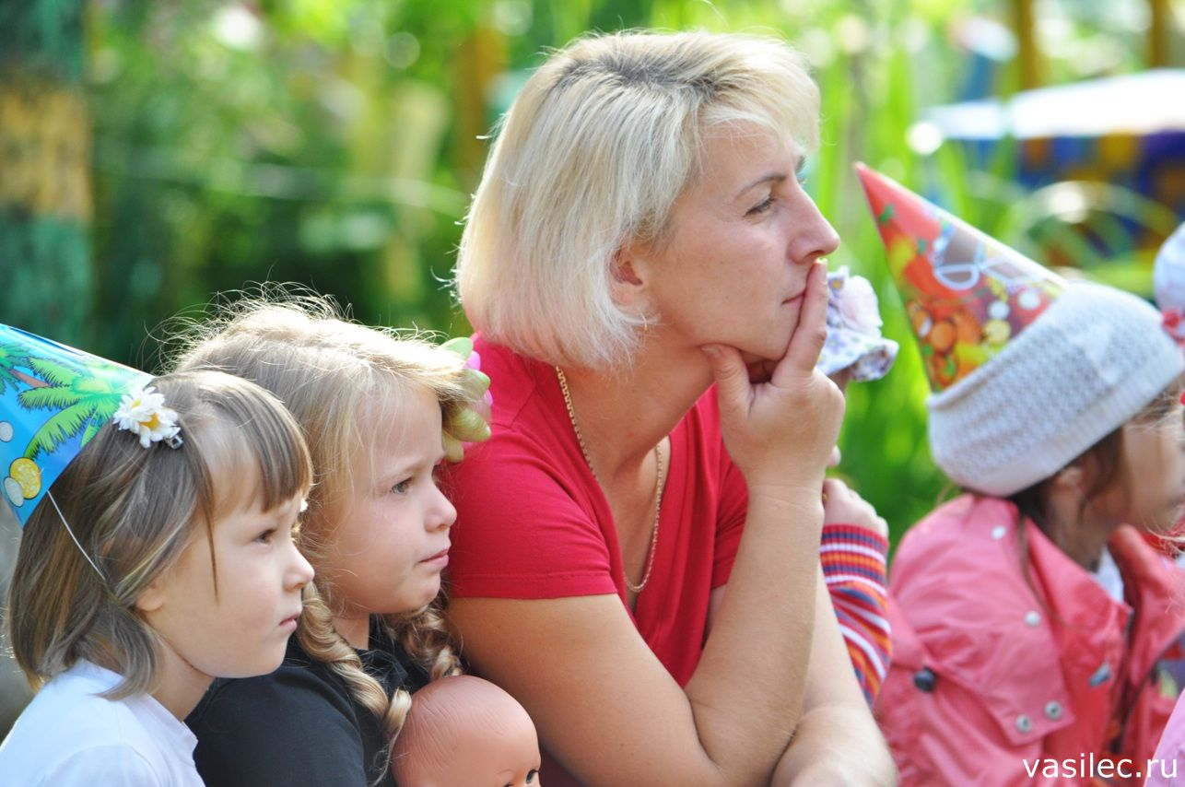
Пятиминутка бодрости;
2. Игры-релаксакции;
3.Упражнение «Внутренний луч»
4.Индивидуальное упражнение «Пресс»

Slide 16
Чайные сборы:
Сбор Шасси:
Валериана(корень) – 50г.
Пустырник (трава) – 50г.
Укроп (семя) – 50 г.
Тмин (семя) – 50г.
Две столовые ложки смеси залить 1 стаканом кипятка, настоять 20-30мин. Пить по 0,5 стакана 2-3 раза в день
Этому рецепту, уважаемые коллеги, более трёхсот лет!

Slide 17
«Чайный бальзам» Р.И.Ходановой
Чай – 250г.
Мята (трава) -1ст.л.
Валериана (корень) – 1 ст.л.
Пустырник (трава) – 2 ст.л.
Душица (трава) – 2 ст.л.
Алтей (корень) – 2 ст.л.
Хмель (шишки) – 2ст.л.
Ромашка (цвет) – 2 ст.л.
1 – 1,5 ч.л. Смеси заварить в 1 стакане кипятка. Настоять 10-15 мин. Пить по 1 стакану 2-3 раза в день .

Slide 18
Однако «сгорание» не является неизбежным. Своевременно предпринятые профилактические шаги могут предотвратить, ослабить или исключить его возникновение.
На сегодняшний день используются разнообразные подходы в разрешении обозначенных выше трудностей. Рассмотрим некоторые из них.
Наиболее распространенным средством является непрерывное психолого-педагогическое образование педагога, повышение его квалификации. Это связано с тем, что знания, полученные в период обучения в образовательном учреждении быстро устаревают. В зарубежной литературе фигурирует даже единица измерения устаревания знаний специалиста, так называемый «период полураспада компетентности», заимствованный из ядерной физики. В данном случае означает продолжительность времени после окончания образовательного учреждения, когда в результате устарения полученных знаний по мере появления новых знаний и новой информации компетентность специалиста снижается на 50%.

Slide 19
Важным аспектом в профессиональной деятельности педагога является саморегуляция. Необходимость саморегуляции возникает тогда, когда педагог сталкивается с новой, необычной, трудноразрешимой для него проблемой, которая не имеет однозначного решения или предполагает несколько альтернативных вариантов ситуации, когда педагог находится в состоянии повышенного эмоционального и физического напряжения, что побуждает его к импульсивным действиям. Или в случае, если он находится в ситуации оценивания со стороны детей, коллег, других людей.

Slide 21
Итак:
НЕ скрывайте свои чувства. Научитесь выражать их культуросообразным образом. Учитесь обсуждать их вместе с коллегами, которым доверяете. Однако именно обсуждайте, чтобы найти выход, а не жалуйтесь.
НЕ избегайте говорить о неприятных для вас ситуациях, но при этом не забывайте рассказывать об успехах и достижениях. Используйте каждую возможность пересмотреть свой опыт наедине с собой или вместе с другими.
НЕ стесняйтесь попросить о помощи и принять ее.
НЕ позволяйте чувствам стеснения, неловкости или почти подростковому «Я сам!» останавливать Вас, когда другие предоставляют вам шанс говорить или предлагают помощь.
НЕ ожидайте, что тяжелые состояния, характерные для выгорания, уйдут сами по себе. Если не предпринимать мер, они будут только углубляться .
Выделяйте достаточное время для сна, отдыха. Размышлений.
Постарайтесь сохранять нормальный распорядок жизни, насколько это возможно.

Slide 23
Список литературы:
Семенова Е.Г. Тренинг эмоциональной устойчивости педагога [Текст]: Учебное пособие. / Е.Г. Семенова. - М.: Издательство Института психотерапии, 2002.
Безюлева Г.В. Толерантность: взгляд, поиск, решение [Текст]: Учебное пособие./ Г.В. Безюлева, Г.М. Шеламова. - М.: Вербум - М, 2003.
: http://cyberleninka.ru/article/n/psihoemotsionalnoe-napryazhenie-i-utomlenie-uchitelya-mehanizmy-diagnostika-i-profilaktika#ixzz2EL5aguTv
Бойко В.В. Энергия эмоций в общении: взгляд на себя и других [Текст]: Практическое пособие./ В.В. Бойко.- М.: Информационно - издательский дом "Филинъ", 1996.
Организация методической работы старшего воспитателя с педагогическим коллективом доу. /Санкт-петербург2009

